Slide 1


Техникалық құралдар және ақпаратты қорғау әдістері
Ержан Асел Ануаркызы,Ph.D., қауымдастырылған профессор
Assel.yerzhan@satbayev.university

Slide 2

Ақпараттық қауіп-қатерлер мен қауіпсіздік саясаты

Slide 3

Ақпараттық қауіпсіздік негіздері
Ақпараттық қауіпсіздік – бұл заманауи қоғамның іргетасы. Мемлекеттік және жеке секторлардағы ақпараттық ресурстарды қорғау, киберкеңістіктің тұрақтылығын қамтамасыз ету және цифрлық экономиканың дамуына негіз жасау үшін ақпараттық қауіпсіздік негіздерін түсіну өте маңызды.

Slide 4

Ақпараттық қауіпсіздік дегеніміз не?
Негізгі анықтама
Ақпараттық қауіпсіздік – мемлекеттік және жеке ақпараттық ресурстарды заңсыз қол жеткізуден, өзгертуден, жоюдан және басқа да қауіпті әрекеттерден қорғаудың кешенді жүйесі.
Үш негізгі қағида:
Құпиялылық – ақпаратқа тек рұқсаты бар адамдар ғана қол жеткізе алады
Тұтастық – ақпарат өзгеріссіз және дәл сақталады
Қолжетімділік – рұқсаты бар пайдаланушылар қажет кезде ақпаратқа қол жеткізе алады

Slide 5
Ақпараттық қауіпсіздіктің үш негізгі қағидасы
Жасырындылық
Тұтастық
Қолжетімділік
Ақпаратты рұқсаты жоқ тұлғалардан қорғау және оның құпиялығын сақтау. Шифрлау, парольдік қорғау және қол жеткізу құқықтарын басқару арқылы қамтамасыз етіледі.
Ақпараттың дәлдігі мен толықтығын сақтау, оның заңсыз өзгертілуінен немесе бүлінуінен қорғау. Хеш-функциялар мен цифрлық қолтаңбалар арқылы тексеріледі.
Рұқсаты бар пайдаланушылардың қажет кезінде ақпаратқа және жүйелерге кедергісіз қол жеткізе алуын қамтамасыз ету. Резервтік көшірмелер және қосарлау арқылы қорғалады.
Бұл үш қағиданы CIA триадасы деп те атайды (Confidentiality, Integrity, Availability). Олар кез келген ақпараттық қауіпсіздік жүйесінің негізі болып табылады және бір-бірімен өзара байланысты.

Slide 6

Ақпарат ағыны мен қорғау қабаттары
Заманауи ақпараттық жүйелерде деректер көптеген қабаттар арқылы өтеді: физикалық инфрақұрылымнан бастап, желілік деңгейге, қолданбаларға және пайдаланушы интерфейсіне дейін. Әрбір қабатта өзіндік қауіпсіздік шаралары қолданылуы керек.
01
02
Физикалық қабат
Желілік қабат
Серверлер мен құрылғыларды қорғау
Трафикті бақылау және фильтрация
03
04
Қолданба қабаты
Пайдаланушы қабаты
Бағдарламалық қауіпсіздік
Аутентификация және авторизация

Slide 7

Ақпараттық қауіпсіздік саясатының мәні
Кешенді тәсіл
Ақпараттық қауіпсіздік саясаты – бұл құқықтық, ұйымдастырушылық және техникалық шаралардың үйлестірілген жиынтығы. Ол ұйымның барлық деңгейінде қауіпсіздікті қамтамасыз етуге бағытталған.
Негізгі компоненттер:
Қауіптерді анықтау және талдау
Қорғау механизмдерін енгізу
Мониторинг және аудит жүргізу
Оқиғаларға жедел жауап беру
Үздіксіз жетілдіру процесі
Тиімді қауіпсіздік саясаты ұйымның бизнес-мақсаттарына сәйкес келуі және барлық қызметкерлер тарапынан қолдау табуы керек. Ол тек техникалық құралдармен шектелмейді, сонымен қатар адам факторын да ескереді.

Slide 8
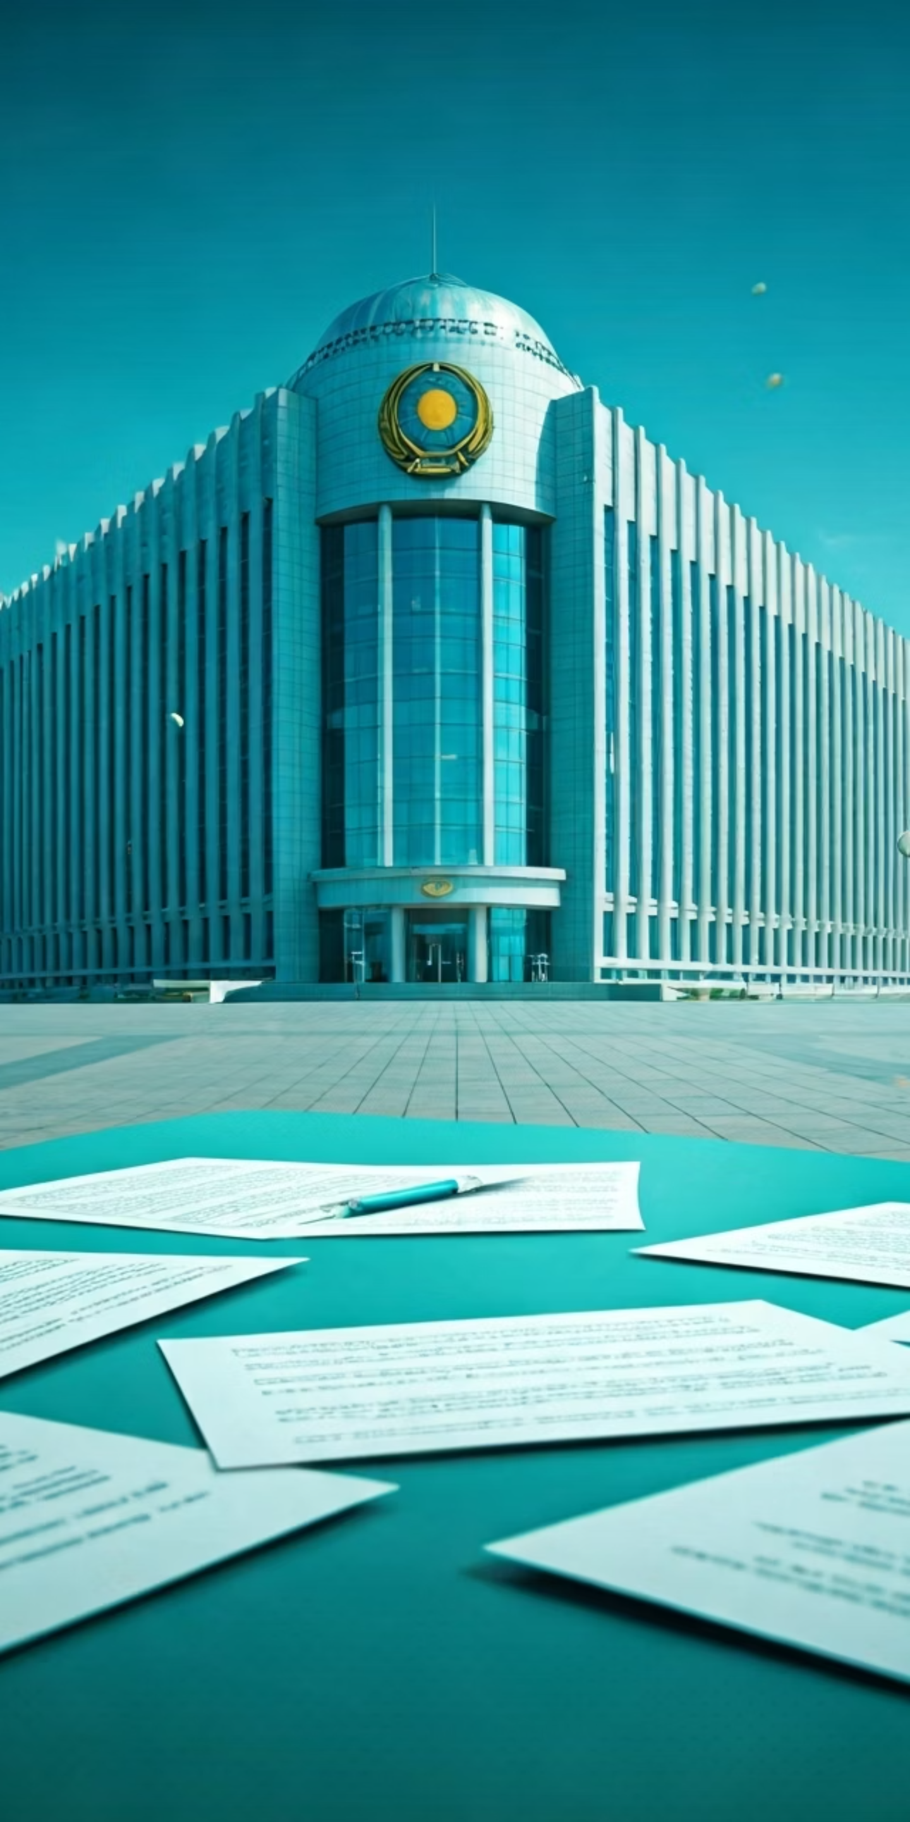
Қазақстан Республикасының ақпараттық қауіпсіздік заңнамасы
1
2004 жылғы №965 қаулысы
Қазақстан Республикасының Үкіметі "Мемлекеттік органдардың ақпараттандыру объектілерінде ақпараттық қауіпсіздікті қамтамасыз ету" туралы қаулы қабылдады. Бұл құжат ақпараттық қауіпсіздік саласындағы негізгі нормативтік базаны қалады.
2
Мемлекеттік құпиялар заңы
Мемлекеттік құпияларды қорғау, жіктеу, сақтау және пайдалану тәртібі белгіленді. Құпия ақпаратпен жұмыс істеуге қойылатын қатаң талаптар енгізілді.
3
Жаңартулар мен толықтырулар
Заңнама киберқауіптердің дамуына байланысты үнемі жаңартылып отырады. Жаңа технологиялар мен қауіп-қатерлерге сәйкес қосымша талаптар енгізіледі.

Slide 9


Ұлттық үйлестіру орталығы (АҚҰҮО)
Қазақстанның киберқауіпсіздік орталығы
2018 жылы Қазақстанда Ақпараттық қауіпсіздік ұлттық үйлестіру орталығы (АҚҰҮО) құрылды. Бұл орталық киберкеңістіктегі қауіпсіздікті қамтамасыз етудегі басты мемлекеттік орган болып табылады.
Негізгі функциялары:
Киберқауіптерді мониторингілеу және талдау
Инциденттерге жедел жауап беру
Мемлекеттік органдарды үйлестіру
Халықаралық ынтымақтастық
Қауіпсіздік стандарттарын әзірлеу
Мамандарды даярлау және кеңес беру
Маңызды: АҚҰҮО Қазақстанның ұлттық киберқауіпсіздік архитектурасының орталық буыны болып табылады және халықаралық CERT желісінің мүшесі.

Slide 10

Ақпараттық қауіп-қатерлердің түрлері
Заманауи киберкеңістікте қауіп-қатерлер үнемі дамып, күрделеніп отырады. Шабуылдаушылар жаңа технологияларды пайдаланып, ұйымдар мен жеке тұлғаларға зиян келтіру үшін әртүрлі әдістерді қолданады. Қауіп-қатерлердің түрлерін білу және олардан қорғану тәсілдерін меңгеру өте маңызды.

Slide 11
Қауіп-қатерлердің негізгі түрлері
Зиянкестер және хакерлер
Зиянды бағдарламалар
Сыртқы шабуылдаушылар (хакерлік топтар, мемлекеттік акторлар) және ішкі қауіптер (қанағаттанбаған қызметкерлер, абайсыздық). Әлеуметтік инженерия және фишинг әдістерін қолданады.
Вирустар, трояндар, ransomware, шпиондық бағдарламалар және ботнеттер. Жүйелерді жұқтырып, деректерді ұрлайды немесе жояды, құрылғыларды бақылауға алады.
Фишинг шабуылдары
Деректердің жоғалуы
Жалған электрондық хаттар, SMS-хабарламалар немесе веб-сайттар арқылы құпия ақпаратты алу әрекеттері. Банк деректері, парольдер мен жеке мәліметтерді ұрлауға бағытталған.
Ақпараттың заңсыз өзгертілуі, жойылуы немесе сыртқа ағып кетуі. Техникалық ақаулардан, адам қатесінен немесе қасақана әрекеттерден туындауы мүмкін.
Осы қауіптердің әрқайсысы ұйымдарға айтарлықтай залал келтіре алады: қаржылық шығындар, беделдің нашарлауы, заңдық жауапкершілік және бизнес-процестердің тоқтауы.

Slide 12

Ішкі қауіптер: қызметкерлердің рөлі
Ішкі қауіптердің сипаттамасы
Статистика көрсеткендей, ақпараттық қауіпсіздік инциденттерінің 30-40%-ы ұйым ішінен келеді. Бұл қасақана әрекеттер немесе қызметкерлердің абайсыздығы болуы мүмкін.
Ішкі қауіптердің түрлері:
Қасақана әрекеттер: Құпия ақпаратты ұрлау, бәсекелестерге сату, жүйелерді саботаждау
Абайсыздық: Қауіпсіздік ережелерін білмеу немесе елемеу, әлсіз парольдер қолдану
Әлеуметтік инженерия: Қызметкерлерді алдап, құпия ақпарат алу
Құрылғыларды жоғалту: Ноутбук, USB-жад құрылғыларын сақтамау
Қауіпсіздік саясатын бұзудың нақты мысалдары: Жеке құрылғыларда жұмыс деректерін сақтау, қорғалмаған Wi-Fi желілерін пайдалану, парольдарды басқалармен бөлісу, фишингтік хаттардағы сілтемелерді басу.

Slide 13




Фишинг шабуылдарының әдістері
Фишингтік электрондық хат
Смишинг
Жалған веб-сайттар
SMS арқылы алаяқтық хабарламаларын жіберу және жалған сілтемелер беру
Түпнұсқа сайттарға өте ұқсас көшірме сайттар жасалып, логин мен парольдерді ұрлайды
Танымал ұйымдар (банктер, мемлекеттік қызметтер) атынан жалған хаттар жіберіледі
Фишинг шабуылдарының сәттілік коэффициенті өте жоғары, себебі олар психологиялық әдістерді қолданады: шұғыл әрекет ету қажеттігін жасайды, сенім тудырады және адамның эмоцияларын пайдаланады.

Slide 14

Ақпараттық қауіпсіздік саясатының элементтері
Тиімді ақпараттық қауіпсіздік саясаты бірнеше өзара байланысты элементтерден тұрады. Әрбір элемент маңызды рөл атқарады және бірге олар кешенді қорғау жүйесін құрайды. Осы элементтерді дұрыс біріктіру ұйымның қауіпсіздік деңгейін айтарлықтай арттырады.

Slide 15
Қатынас құруды ерікті және мәжбүрлі басқару
Ерікті басқару (Discretionary Access Control - DAC)
Ресурстың иесі өз қалауы бойынша басқа пайдаланушыларға рұқсаттар береді. Икемділік пен басқарудың қарапайымдығын қамтамасыз етеді, бірақ ресурс иесінің шешіміне тәуелді.
Мәжбүрлі басқару (Mandatory Access Control - MAC)
Рұқсаттар орталықтандырылған саясатқа сәйкес қатаң белгіленеді. Жоғары қауіпсіздік деңгейін қамтамасыз етеді, өйткені пайдаланушылар өз рұқсаттарын өзгерте алмайды.
Қауіпсіздік тамғалары (Security Labels)
Аудит және бақылау
Барлық қол жеткізу әрекеттері тіркеледі және тұрақты талданады. Бұл қауіпсіздік саясатының бұзылуын анықтауға және тергеуге мүмкіндік береді.
Деректер мен пайдаланушыларға арнайы тамғалар беріледі (мысалы: "Құпия", "Жариялы"). Қол жеткізу тек тамғалар сәйкес келген жағдайда ғана рұқсат етіледі.

Slide 16

Кепілдік және есеп берушілік
Операциялық кепілдіктер
Технологиялық кепілдіктер
Хаттамалау және оқиғаларды тіркеу
Барлық маңызды әрекеттер тіркеледі: кім, қашан, қандай операция орындады. Бұл түпнұсқалықты растау және даулы жағдайларда дәлелдеме ретінде қолданылады.
Техникалық құралдар арқылы деректердің түпнұсқалығы мен тұтастығы қамтамасыз етіледі. Цифрлық қолтаңбалар, хеш-функциялар және блокчейн технологиялары қолданылады.
Барлық қауіпсіздік оқиғалары, қатынас әрекеттері және жүйе өзгерістері арнайы log-файлдарда сақталады. Бұл мәліметтер инциденттерді тергеу және аудит жүргізу үшін қолданылады.
Пайдаланушылардың әрекеттерін логтау
Цифрлық қолтаңба және сертификаттар
Орталықтандырылған логтау жүйесі
Жүйе өзгерістерін бекіту
Транзакцияларды хаттамалау
Хеш-функциялар арқылы тексеру
Логтарды қауіпсіз сақтау
Уақыт белгілері (timestamps)
Автоматты талдау және ескерту

Slide 17
Техникалық және ұйымдастырушылық шаралар
Техникалық шаралар
Ұйымдастырушылық шаралар
Криптография
Қызметкерлерді оқыту
Деректерді шифрлау және электрондық қолтаңбалар қолдану
Тұрақты тренингтер және қауіпсіздік хабардарлығын арттыру
Антивирустық қорғау
Саясаттар мен процедуралар
Зиянды бағдарламаларды анықтау және жою жүйелері
Нақты қауіпсіздік ережелері мен нұсқаулықтарды әзірлеу
Брандмауэрлер
Қол жеткізуді басқару
Желілік трафикті бақылау және фильтрациялау
Рұқсаттарды беру және қадағалау процедуралары
DLP жүйелері
Аудит және тексерулер
Деректердің ағып кетуін болдырмау технологиялары
Қауіпсіздік деңгейін тұрақты бағалау
SIEM шешімдері
Инцидентке жауап беру
Қауіпсіздік оқиғаларын орталықтандырылған басқару
Қауіпсіздік оқиғаларын басқару жоспарлары

Slide 18





Ақпараттық қауіпсіздік саясатының құрылымы
1
Стратегия
2
Саясаттар
3
Стандарттар
4
Процедуралар
5
Нұсқаулықтар
Ақпараттық қауіпсіздік саясатының құрылымы пирамида түрінде ұйымдастырылады. Жоғарғы деңгейде жалпы стратегия мен саясаттар орналасады, ал төменгі деңгейлерде нақты стандарттар, процедуралар және күнделікті нұсқаулықтар қамтылады. Әрбір деңгей өзінен жоғары тұрған деңгейдің талаптарын нақтылай түседі.

Slide 19

Қазақстандағы ақпараттық қауіпсіздік тәжірибесі
Қазақстан ақпараттық қауіпсіздік саласында айтарлықтай жетістіктерге қол жеткізді. Мемлекеттік деңгейде қауіпсіздік инфрақұрылымы дамытылып, халықаралық стандарттар енгізілуде. Отандық тәжірибе мен озық әлемдік практиканы біріктіру Қазақстанның киберқауіпсіздік жүйесін нығайтуға мүмкіндік береді.

Slide 20


Мемлекеттік құпияларды қорғау шаралары
Құпия ақпаратты қорғау жүйесі
Мемлекеттік құпиялар – елдің ұлттық қауіпсіздігіне, қорғанысына және мемлекеттік мүдделеріне қатысты ақпарат. Оны қорғау ерекше мән мен жауапкершілікті талап етеді.
1
2
Құпиялылық деңгейлері
Өңдеу талаптары
"Ерекше маңызды", "Өте құпия", "Құпия" және "Қызмет бабында пайдалануға" деңгейлері белгіленген
Арнайы сертификатталған жабдықтар мен бағдарламалық қамтамасыз етулерді қолдану міндетті
3
4
Сақтау шарттары
Рұқсат беру
Физикалық қорғалған, қол жеткізуі бақыланатын арнайы үй-жайларда сақталады
Тек арнайы тексеруден өткен және рұқсат алған қызметкерлер ғана жұмыс істейді
"Үкіметтің мобильдік офисі" жүйесі де қатаң қауіпсіздік стандарттарына сәйкес жұмыс істейді: деректер шифрланады, қол жеткізу көп факторлы аутентификациямен қорғалады, барлық әрекеттер логталады.

Slide 21

Электрондық үкіметтің ақпараттық қауіпсіздігі
01
02
Интеграция қағидалары
Деректерді қорғау
Ақпараттандыру объектілерін біріктіру кезінде қауіпсіздік талаптары міндетті түрде сақталады
Азаматтардың жеке деректері мен мемлекеттік ақпарат қатаң қорғалады және шифрланады
03
04
Аутентификация
Мониторинг
Электрондық цифрлық қолтаңба (ЭЦҚ) арқылы пайдаланушылардың сәйкестігі расталады
Жүйелердің жұмысы мен қауіпсіздік оқиғалары тәулік бойы бақыланады
2018 жылғы №123 бұйрық
Жаңартулар мен дамыту
Мемлекеттік органдардың ақпараттандыру объектілерін интеграциялау қағидалары бекітілді. Бұл құжат электрондық үкіметтің барлық жүйелері үшін біртұтас қауіпсіздік стандарттарын белгіледі.
Технологиялардың дамуына қарай қауіпсіздік стандарттары үнемі жаңартылады. Жаңа қауіптерге жауап ретінде қосымша қорғау шаралары енгізіледі.

Slide 22


Ақпараттық жүйелерді қорғау тәжірибесі
Ғылыми зерттеулер мен практикалық енгізулер
Қазақстандық университеттер мен ғылыми орталықтар ақпараттық қауіпсіздік саласында белсенді зерттеулер жүргізуде. Олардың жұмыстары теория мен практиканы біріктіреді.
Тараз мемлекеттік университетінің үлесі:
Ақпараттық жүйелердің қауіпсіздігін бағалау әдістемелері әзірленді
Қорғау механизмдерін тестілеу зертханасы жұмыс істейді
Қауіпсіздік саясатын енгізу бойынша кейс-стадилер жарияланды
Мамандарды даярлау бағдарламалары жетілдірілуде
"Біздің зерттеулер көрсеткендей, қауіпсіздік саясатын сәтті енгізу үшін техникалық шаралармен қатар қызметкерлердің білімі мен санасы өте маңызды"
"Практикалық тәжірибе университеттердің теориялық базасымен үйлескенде ең жақсы нәтижелер алынады"

Slide 23






Қазақстанның киберқауіпсіздік инфрақұрылымы
АҚҰҮО
Мемлекеттік органдар
Орталық үйлестіру және мониторинг
Секторлық қауіпсіздік жауапкершілігі
Халықаралық серіктестер
CERT командалары
Ақпарат алмасу және ынтымақтастық
Инциденттерге жедел жауап беру
Білім орталықтары
Интернет-провайдерлер
Зерттеулер және мамандар даярлау
Желілік қауіпсіздік және бақылау
Қазақстанның киберқауіпсіздік инфрақұрылымы барлық маңызды акторларды біріктіреді. Бұл циклдік өзара әрекет модель қауіптерге тиімді жауап беруге және қауіпсіздік деңгейін үнемі жақсартуға мүмкіндік береді.

Slide 24

Қауіптерге қарсы әрекет және басқару
Ақпараттық қауіптерді тиімді басқару – бұл проактивті тәсіл, оперативті жауап беру және үздіксіз жетілдіру үдерісі. Қауіптерді алдын ала анықтап, оларға дер кезінде әрекет ету ұйымның қауіпсіздігін айтарлықтай арттырады және потенциалды зардаптарды азайтады.

Slide 25


Қауіптерді анықтау және бағалау
Активтерді инвентаризациялау
Барлық ақпараттық активтерді (деректер, жүйелер, жабдықтар) анықтау және жіктеу. Әрбір актив үшін құндылық деңгейін белгілеу.
Әлсіз жерлерді талдау
Техникалық әлсіздіктерді (бағдарламалық қателер, конфигурация қателері) және ұйымдастырушылық кемшіліктерді (әлсіз процедуралар, оқытылмаған қызметкерлер) анықтау.
Қауіптерді сәйкестендіру
Ықтимал қауіп көздерін (хакерлер, вирустар, табиғи апаттар, ішкі қауіптер) және олардың әлсіз жерлерді пайдалану әдістерін анықтау.
Тәуекелдерді бағалау
Әрбір қауіптің ықтималдығы мен потенциалды зардабын бағалау. Тәуекел матрицасын құру: жоғары/орташа/төмен деңгейлер.
Қорғау шараларын жоспарлау
Жоғары тәуекелді қауіптерді жою немесе азайту үшін нақты шараларды әзірлеу. Бюджет пен ресурстарды бөлу.

Slide 26






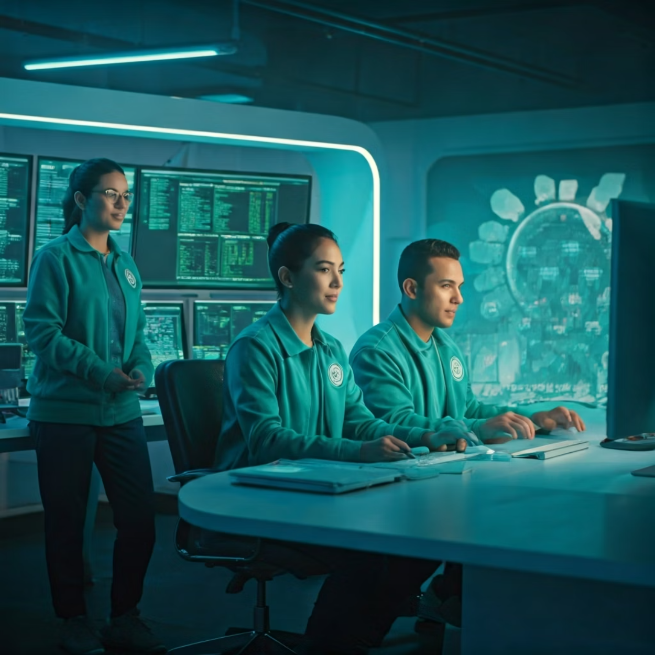
Жедел әрекет ету және оқиғаларды басқару
Инцидентке жауап беру циклі
CERT командасының рөлі
Computer Emergency Response Team (CERT) – бұл қауіпсіздік инциденттеріне жедел жауап беретін арнайы топ.
Негізгі міндеттері:
Тәулік бойы мониторинг және дабыл жүйелері
Инциденттерге жедел жауап беру
Қауіп туралы хабарламалар тарату
Басқа CERT-тармен ынтымақтастық
Post-mortem талдау жүргізу
Қауіпсіздікті жақсарту ұсыныстары
Анықтау
Қауіпсіздік оқиғасын тіркеу
Бағалау
Ауырлық деңгейін анықтау
Локализация
Зардаптарды шектеу
Жою
Қауіпті толығымен жою
Қалпына келтіру
Қалыпты жұмысты қайта бастау
Талдау
Инциденттен сабақ алу

Slide 27
Қауіпсіздік саясатын жаңарту және жетілдіру
Үздіксіз мониторинг
Саясатты қайта қарау
Ақпараттық жүйелердің жай-күйін, қауіпсіздік оқиғаларын және жаңа қауіптерді тұрақты бақылау. SIEM жүйелері және автоматты сканерлеу құралдарын қолдану.
Қауіпсіздік саясаты мен процедураларын кемінде жылына бір рет немесе ірі өзгерістер болған кезде қайта қарау және жаңарту.
Қызметкерлерді дамыту
Инновацияларды енгізу
Қауіпсіздік мәдениетін қалыптастыру үшін тұрақты оқытулар, тренингтер, фишинг симуляциялары және хабардарлық науқандары өткізу.
Жаңа технологиялар мен озық тәжірибелерді үнемі зерттеп, ұйымның қауіпсіздік жүйесіне интеграциялау.
Тәуекелдерді қайта бағалау
Метрикалар мен KPI
Қауіп ландшафты үнемі өзгереді: жаңа шабуыл әдістері пайда болады, ескі әлсіздіктер жойылады, технологиялар дамиды. Сондықтан тәуекелдерді тұрақты қайта бағалау қажет.
Қауіпсіздік деңгейін өлшеу үшін нақты көрсеткіштерді белгілеу керек: инциденттер саны, жауап беру уақыты, оқыту қамтуы, сәттілік коэффициенті.

Slide 28
Жедел әрекет командасының жұмысы
Дайындық
1
Инцидентке жауап беру жоспары, құралдар, оқытылған команда
2
Анықтау
Қауіпсіздік оқиғасын тіркеу және растау
Әрекет
3
Қауіпті локализациялау және жою
4
Қалпына келтіру
Жүйелерді қайта іске қосу және бақылау
Сабақ
5
Инциденттен сабақ алу және жетілдіру
Тиімді инцидентке жауап беру командасы нақты процедураларға сәйкес жұмыс істейді, арнайы құралдар мен автоматтандыруды қолданады, басқа командалармен үйлесімді әрекет етеді және әрбір инциденттен тәжірибе жинақтайды.

Slide 29

Қазіргі заманғы қауіптер мен трендтер
Технологиялардың қарқынды дамуы жаңа мүмкіндіктермен қатар жаңа қауіптерді де тудырады. Жасанды интеллект, бұлттық технологиялар және Заттар интернеті (IoT) киберқауіпсіздік ландшафтын түбегейлі өзгертуде. Осы трендтерді түсіну және оларға дайын болу өте маңызды.

Slide 30

Жасанды интеллект және ақпараттық қауіпсіздік
ЖИ қорғаныста
ЖИ шабуылдарда
Қауіптерді автоматты анықтау
Дербес фишинг
ЖИ жеке тұлғаға арналған, өте сенімді фишинг хаттарын жасай алады
Машиналық оқыту алгоритмдері аномалияларды мен жаңа шабуыл үлгілерін адамнан жылдам анықтай алады
Автоматтандырылған шабуылдар
Болжамды аналитика
Боттар мен ЖИ әлсіз жерлерді іздеуді және шабуылдарды автоматтандырады
ЖИ үлкен деректерді талдап, әлеуетті қауіптерді алдын ала анықтауға көмектеседі
Deepfake технологиялары
Автоматты жауап беру
Жалған видео мен аудио үлгілерін жасап, әлеуметтік инженерия шабуылдарында қолданады
SOAR жүйелері ЖИ көмегімен қарапайым инциденттерге автоматты түрде жауап береді
Жасанды интеллект киберқауіпсіздікте "қос жүзді қылыш" болып табылады – ол қорғанушыларға да, шабуылдаушыларға да артықшылықтар береді. Сондықтан ұйымдар ЖИ-ны өз қорғаныс стратегиясына енгізуі керек.

Slide 31



Бұлттық технологиялар және қауіпсіздік
Деректерді қорғау мәселелері
Гибридті және көп бұлтты ортада
Қазақстандағы талаптар
Бұлттық қызметтерде деректер үшінші тарап провайдерлерінде сақталады. Бұл қосымша тәуекелдер тудырады: деректердің орналасқан жері, шифрлау, рұқсаттарды басқару және провайдердің қауіпсіздік деңгейі.
Көптеген ұйымдар бірнеше бұлттық провайдерлерді қолданады. Бұл күрделілікті арттырады: әртүрлі қауіпсіздік модельдері, интеграция мәселелері, біртұтас бақылауды қамтамасыз ету қиындығы.
Қазақстанда бұлттық қызметтерге арнайы талаптар қойылған: кейбір деректердің елде сақталуы, лицензиялау, мемлекеттік органдардың бұлтты пайдалану шарттары. Халықаралық провайдерлер осы талаптарға бейімделуде.
Бұлттық қауіпсіздік принциптері: Жауапкершілікті бөлісу моделі (Shared Responsibility Model), шифрлау (тыныштықта және транзитте), жеткілікті рұқсат беру (Least Privilege), тұрақты аудит және мониторинг.

Slide 32

IoT құрылғыларының қауіптері
Заттар интернетінің қауіпсіздік проблемалары
IoT құрылғылары – ақылды үй жүйелері, өндірістік сенсорлар, медициналық құрылғылар – қарқынды дамуда. Бірақ олардың көбі қауіпсіздікті ескермей жобаланған.
Әлсіз құрылғылар
Ботнет тәуекелі
Әдепкі парольдер, жаңартылмайтын firmware, шифрлаудың жоқтығы
IoT құрылғылары Mirai сияқты ботнеттерге қосылып, DDoS шабуылдары үшін қолданылады
Жеке өмір қаупі
Физикалық қауіп
Камералар, микрофондар арқылы тыңдау және бақылау
Өндірістік немесе медициналық IoT құрылғыларын бұзу өмірге қауіпті
Қорғану шаралары:
IoT құрылғыларын бөлек желіге (VLAN) бөлу
Әдепкі парольдерді міндетті түрде өзгерту
Firmware-ді тұрақты жаңарту
Қажет емес құрылғыларды өшіру
Желілік трафикті мониторингілеу

Slide 33






Киберқауіптер мен технологиялық трендтер
Жасанды интеллект
Блокчейн
ЖИ негізіндегі шабуылдар мен қорғаныс
Децентрализацияланған қауіпсіздік
Zero Trust
Кванттық есептеу
"Ешкімге сенбеу" қауіпсіздік моделі
Криптографияға қауіп және жаңа әдістер
Edge computing
5G желілері
Шеткі есептеу және таратылған қауіпсіздік
Жылдам байланыс және жаңа шабуыл векторлары
Бұл технологиялық трендтер бір-бірімен тығыз байланысты және киберқауіпсіздік стратегиясын әзірлеу кезінде барлығын ескеру керек. Олар жаңа мүмкіндіктер мен қауіптерді бірдей тудырады.

Slide 34
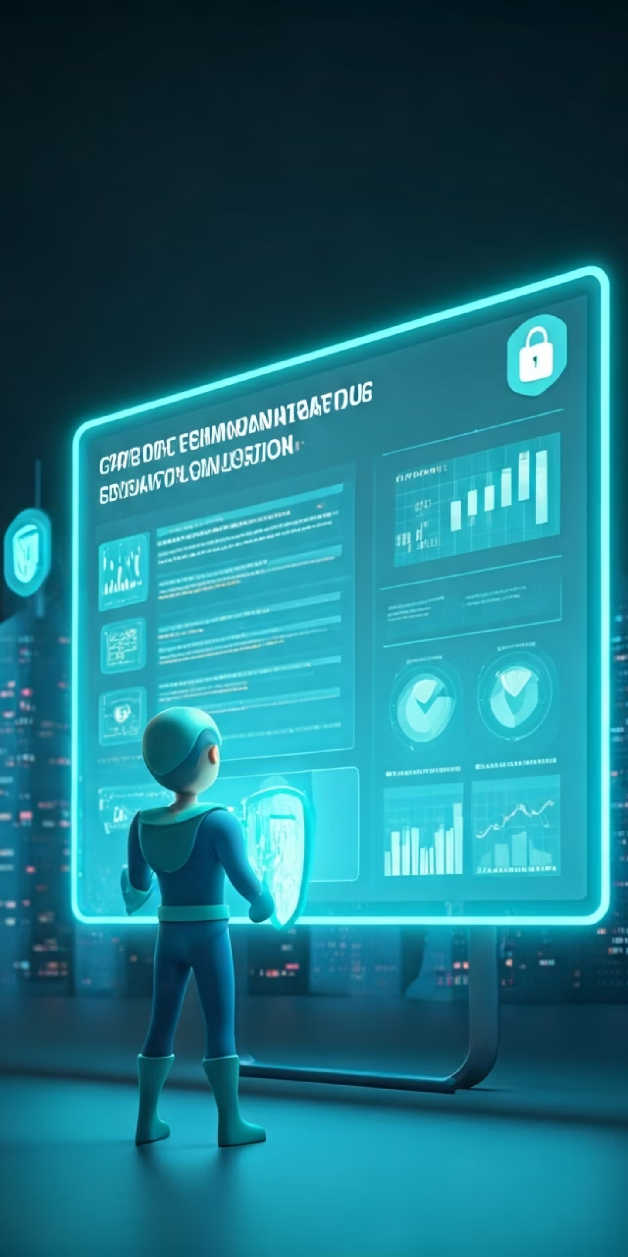
Қорытынды және ұсыныстар
Ақпараттық қауіпсіздік – бұл бір реттік жоба емес, үздіксіз процесс. Тиімді қауіпсіздік саясаты заңнамалық талаптарды, техникалық шараларды, ұйымдастырушылық процестерді және адам факторын біріктіреді. Қазақстан бұл бағытта айтарлықтай жетістіктерге қол жеткізді, бірақ қауіптер үнемі дамып отырады және біз де дамуымыз керек.

Slide 35
Ақпараттық қауіпсіздік саясатын тиімді жүргізу үшін
Ұйымдастырушылық құрылым
Заңнамалық база
Қауіпсіздік функциялары мен жауапкершіліктерді нақты бөлу. Ақпараттық қауіпсіздік бөлімін құру немесе CISO (Chief Information Security Officer) тағайындау.
Қазақстан Республикасының барлық заңнамалық талаптарын қатаң сақтау: ақпараттық қауіпсіздік туралы заңдар, мемлекеттік құпияларды қорғау ережелері, деректерді қорғау стандарттары.
Үйлестіру
Техникалық шаралар
Барлық қауіпсіздік шараларын бір-бірімен үйлестіру. Техникалық, ұйымдастырушылық және заңдық аспектілердің сәйкестігін қамтамасыз ету.
Заманауи қауіпсіздік технологияларын енгізу: брандмауэрлер, антивирустар, SIEM жүйелері, DLP шешімдері, шифрлау құралдары. Жабдықтарды үнемі жаңарту.
Үздіксіз жақсарту
Бюджеттеу
Қауіпсіздік саясатын тұрақты қайта қарау және жаңарту. Жаңа қауіптерге бейімделу және озық тәжірибелерді қолдану.
Қауіпсіздікке жеткілікті қаржы бөлу. Бұл шығын емес, инвестиция екенін түсіну – инциденттердің құны қорғаныстан әлдеқайда қымбатырақ.

Slide 36
Қызметкерлерді оқыту және ақпараттық мәдениетті дамыту
Бастапқы оқыту
Тұрақты тренингтер
Жаңа қызметкерлерге базалық қауіпсіздік ережелері
Жылына кемінде 2-3 рет қауіпсіздік бойынша оқу
Кері байланыс
Фишинг симуляциялары
Қызметкерлерден ұсыныстар алу және өңдеу
Қызметкерлердің дайындығын тексеру
Сертификаттау
Хабардарлық науқандары
Маңызды позициялардағы қызметкерлерді сертификаттау
Плакаттар, хабарламалар, кеңестер
Маңызды: Қауіпсіздік ережелерін тек түсіндіру жеткіліксіз – оларды қызметкерлердің күнделікті мінез-құлқына айналдыру керек. Қауіпсіздік мәдениеті ұйымның корпоративтік мәдениетінің ажырамас бөлігі болуы тиіс.

Slide 37

Қауіптерге қарсы инновациялық технологияларды енгізу
Криптографияның жаңа әдістері
Автоматтандырылған жүйелер
01
01
Посткванттық криптография
ЖИ негізіндегі SIEM
Қауіптерді автоматты анықтау және жіктеу
Кванттық компьютерлерге төзімді шифрлау алгоритмдері
02
02
SOAR платформалары
Гомоморфтық шифрлау
Security Orchestration, Automation and Response
Деректерді дешифрлемей өңдеуге мүмкіндік беретін технология
03
03
Мінез-құлық аналитикасы (UBA)
Blockchain қолданулары
Пайдаланушылардың аномальды әрекеттерін анықтау
Деректердің тұтастығын қамтамасыз ету және өзгертпеу
04
04
Автоматты vulnerability scanning
Квант кілт бөлу (QKD)
Абсолютті қауіпсіз кілттер алмасу технологиясы
Әлсіздіктерді үздіксіз іздеу және жою

Slide 38



Ақпараттық қауіпсіздік саласындағы болашақ технологиялар
Кванттық технологиялар
Биометриялық қауіпсіздік
Zero Trust архитектурасы
Кванттық криптография абсолютті қауіпсіз байланысты қамтамасыз етеді. Кванттық компьютерлер қазіргі шифрлау әдістерін бұза алады, сондықтан посткванттық криптографияны дамыту маңызды.
Саусақ ізі, бет тану, көз торының сканерлеуі, дауыс тану сияқты биометриялық әдістер парольдарды алмастыруда. Көп факторлы биометриялық аутентификация дамиды.
"Ешкімге сенбеу, бәрін тексеру" принципіне негізделген жаңа қауіпсіздік моделі. Әрбір қол жеткізу әрекеті расталады, ішкі және сыртқы қауіптер бірдей қарастырылады.
Болашақ технологиялары қауіпсіздік деңгейін айтарлықтай арттырады, бірақ олардың енгізілуі жаңа қауіптерді де тудыруы мүмкін. Сондықтан инновацияларды мұқият бағалап, дұрыс енгізу маңызды.

Slide 39
Қазақстанның ақпараттық қауіпсіздік саласындағы жетістіктері
АҚҰҮО құрылуы
Заңнамалық база
2018 жылы Ақпараттық қауіпсіздік ұлттық үйлестіру орталығы құрылып, киберкеңістіктегі қауіпсіздікті орталықтандырылған басқаруды қамтамасыз етті. Орталық халықаралық CERT желісіне қосылды.
Ақпараттық қауіпсіздік саласында кешенді заңнамалық база қалыптасты: мемлекеттік құпияларды қорғау, жеке деректерді қорғау, киберқылмыстарға қарсы күрес туралы заңдар қабылданды.
Техникалық инфрақұрылым
Халықаралық ынтымақтастық
Ұлттық деңгейде киберқауіпсіздік инфрақұрылымы дамытылды: мониторинг жүйелері, инциденттерге жауап беру орталықтары, қауіпсіз байланыс желілері орнатылды.
Қазақстан ТМД елдерімен, ШЫҰ-мен, Интерполмен және басқа халықаралық ұйымдармен киберқауіпсіздік бойынша белсенді ынтымақтасуда. Ақпарат алмасу және бірлескен жаттығулар өткізіледі.
Білім беру бағдарламалары
Инцидент статистикасы
Университеттер мен колледждерде киберқауіпсіздік мамандықтары бойынша оқу бағдарламалары ашылды. Халықаралық сертификаттау орталықтары жұмыс істейді.
АҚҰҮО жылына мыңдаған инциденттерді өңдейді, ірі шабуылдарды тоқтатады және ұйымдарға кеңес береді. Инцидентке жауап беру уақыты қысқарды.

Slide 40



Ақпараттық қауіпсіздік
Біздің ортақ жауапкершілігіміз!
Қауіпсіздік саясатын бірге жетілдірейік – әрбір қызметкердің үлесі маңызды
Қорғаныс – ақпараттық қоғамның негізі және болашағымыздың кепілі
Мемлекеттің рөлі
Ұйымдардың рөлі
Азаматтардың рөлі
Заңнамалық база
Қауіпсіздік саясатын енгізу
Қауіпсіздік ережелерін білу
Ұлттық инфрақұрылым
Қызметкерлерді оқыту
Сақ болу және хабарлау
Халықаралық ынтымақтастық
Технологияларға инвестиция
Үздіксіз оқу
Ақпараттық қауіпсіздік – бұл технология ғана емес, мәдениет. Біз барлығымыз – мемлекет, ұйымдар, әрбір азамат – осы қауіпсіздікті қамтамасыз етуге жауаптымыз. Тек бірлескен күш-жігерімізбен ғана біз цифрлық кеңістікті қауіпсіз етіп, елімізді киберқауіптерден қорғай аламыз. Рахмет сіздерге назар аударғаныңыз үшін!

